Slide 1

Google’s Flutter
Version 3.0

Slide 2
index
탄생배경
특징
관련사이트
Flutter.dev
Dart.dev - packages
Material.io
Flutter basic
개발환경 구축
Android Studio 둘러보기
실습 : Codelabs
Good for beginners
Write your first Flutter app, part 1
Write your first Flutter app, part 2
Building beautiful UIs with Flutter
Designing a Flutter UI
Basic Flutter layout concepts
MDC-101 Flutter: Material Components (MDC) Basics
MDC-102 Flutter: Material Structure and Layout
MDC-103 Flutter: Material Theming with Color, Shape, Elevation, and Type
MDC-104 Flutter: Material Advanced Components

Slide 3
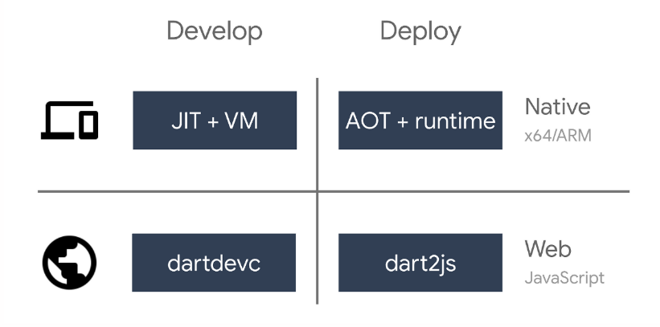
Flutter, Dart background
Dart, 최악의 언어?
2011년 java script를 대체하기 위해 탄생
High learning curve & 대체가능한 언어존재(typeScript)
JIT(Just in Time), AOT(ahead of time) 컴파일 모두 지원
개발중에는 JIT(hot reload), 출시할때는 AOT 컴파일러 사용
2022.7월 현재 v 3.0.4
50만개 이상의 앱이 Flutter로 개발됨
Flutter
2017.5월 출시
2018.12월 v1.0
2021.3월 v2.0
2022.2월 v2.10, windows 지원
2022.5월 v3.0, Linux, Mac 지원
Flutter SDK release : stable / beta/ dev/ master
Flutter 1.21부터는 Flutter SDK 설치시 Dart SDK 자동설치
Cross platform : Android, iOS, Linux, Mac, Windows, Google Fuchsia, Web (-> Fuchsia : Google’s new OS)
공식사이트 :
Dart : https://dart.dev
Flutter : https://flutter.dev
무료 온라인 도서 : https://www.raywenderlich.com/books/flutter-apprentice
Notes:
자바스크립트 : 넷스케이프에서 최초 개발한 객체기반 스크립트 언어. 주로 웹브라우저에서 사용. Node.js와 같이 서버프로그래밍(런타임환경)에서도 활용
자바, 자바스크립트 모두 C언어 기본 구문을 바탕으로 개발
구글은 브라우저가 Dart엔진을 포함해서 직접 Dart실행시키는 목표였으나 실패. 크롬브라우저만 Dart엔진포함
웹 프런트엔드에서는 여전히 천덕꾸러기신세지만 모바일개발쪽에서는 세를 확장중
Fuchsia : 차세대 크로스플렛폼/ 매우 넓은 범용성을 가진 플렛폼/ 현재는 IOT중심으로 개발/ 장기프로젝트
UI단에서 Flutter기반
ARM(주로모바일장치CPU) vs AMD64(데스크탑) : CPU 아키텍처

Slide 4
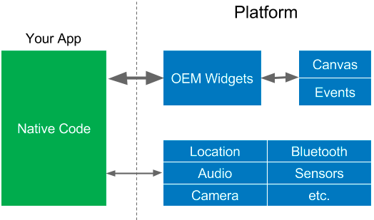
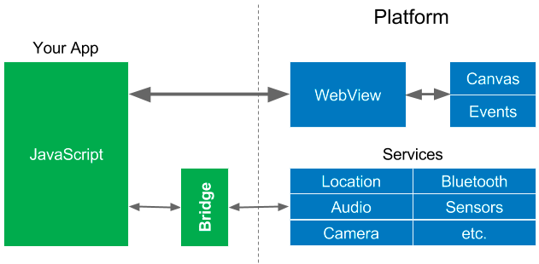
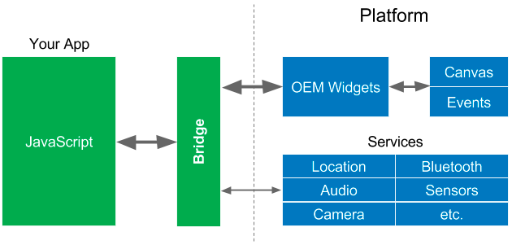
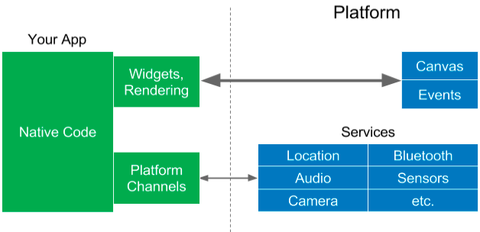
Flutter features 1/3
애플 : 2008년 iOS SDK (Object-C)
구글 : 2009년 Android SDK (JAVA)
각 플렛폼별로 독립적인 앱을 개발
크로스플렛폼 프레임워크시작 : javascript, WebView(HTML)
초기에는 복잡한 기능이 없어서 성능이 문제안됨
2015년 React Native : HTML, javascript
문맥교환 브릿지를 거쳐야하므로 성능 저하문제가 나타남
Flutter : Dart컴파일 언어를 이용해 브릿지 성능 저하문제를 해결
OEM위젯을 사용하지 않고 자체위젯을 사용
플렛폼과 직접 커뮤니케이션
Notes:
https://medium.com/@dan_kim/%EB%B2%88%EC%97%AD-flutter%EB%8A%94-%EC%99%9C-%ED%98%81%EB%AA%85%EC%A0%81%EC%9D%B8%EA%B0%80-967c1dfcc5a9
애플은 2008년에 iOS SDK를 구글은 2009년에 android SDK 릴리즈 : Object-C, JAVA
하나의 코드로 여러환경에 동작하는 크로스플랫폼 프레임워크시도는 javascript와 webView를 기반으로 시작 : 초기에는 플랫폼내부의 서비스가 자주 사용되지 않았기에 퍼포먼스가 문제안됨

Slide 5
Flutter features 2/3
특징
Cross-Platform APP Development Framework
하나의 코딩으로 여러 OS 응용프로그램 개발
Android, iOS, WEB, Windows, Linux, Mac
Dart 언어기반
깊이 들어가면 native 코드가 필요하므로 Kotlin, Swift도 사용가능
통합개발환경 지원 : Android Studio, VS code …
빠른 개발(컴파일), hot-reload
성능문제 해결 : 기존의 앱개발 도구에 비해 빠른성능
Material Design 제공 : 플렛폼에 따라 각각의 디자인 가이드에 맞게끔 화면 표현 (iOS 앱을 개발 할 경우를 위해 Cupertino 위젯제공)
단점
웨어러블 디바이스앱 개발어려움
지원되는 플러그인이 부족
아직까진 국내에 개발관련 자료가 많이 부족

Slide 6
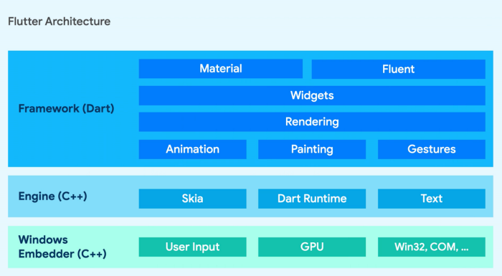
Flutter features 2/3
참고 https://developers-kr.googleblog.com/2022/03/announcing-flutter-for-windows.html
Notes:
Dart 프레임워크와 C++엔진을 결합
Dart 영역은 모두 수정해서 사용할수 있음
https://developers-kr.googleblog.com/2022/03/announcing-flutter-for-windows.html

Slide 7
Road Map
2022년 중점전략 : https://github.com/flutter/flutter/wiki/Roadmap
사용자 경험 : 사용자가 좋아하는 SDK를 제작하겠다!
데스크탑지원 : 2022.2.3 stable 채널 제공. Windows, linux, mac OS 순으로 지원예정
Web : 성능개선, 플러그인 수준향상, 다양한 브라우저 지원, Flutter 가아닌 HTML 문서에 flutter application을 임베드 할수 있도록.. 등
Material design 3 지원
Material design : flat 디자인의 장점을 살리면서도 빛에 따른 종이의 그림자 효과를 이용하여 입체감을 살리는 디자인 방식(2014 구글이 안드로이드 폰에 적용하면서 보편화됨) : https://material.io/design/introduction
Material you : 기존 머트리얼 디자인에서 한발 더나간 개념. UI요소들의 개인화가 강화됨 안드로이드 12의 기본 UI
iOS 스타일 = Cupertino 스타일
Dart 언어 개선
Notes:
플러터는 오픈소스이므로 분기별로 사용자(개발자) 설문을 통해 기능개선 및 우선순위등을 지정 하는 전략
로드맵을 통해 가고자 하는 방향을 사용자들과 공유 : 모두 약속하는것은 아님

Slide 8
관련사이트, 앱
flutter.dev
dart.dev
material.io
https://io.google/2022/products/flutter/intl/ko/
https://www.facebook.com/groups/flutterkorea
Holix 의 클럽 “Flutter와 Dart가 궁금하신가요?”

Slide 9
개발환경 구축
flutter.dev
VS Code
Android Studio
- sdk manager > sdk tool에서 android sdk command-line tool 추가
- Visual Studio : community버전에서 데스크탑용 개발C++

Slide 10
Android Studio : 폴더구조
android / ios 폴더 : 자동생성, native code 적용
Lib : 소스구성하는 폴더, 파일
Assets 은 앱과 함께 배포되는 정적데이터 파일
이미지, 아이콘, json파일
Pubspec.yaml 파일에서 정의.
flutter packages get 명령실행
pubspec.yaml : 앱이름, 버전정보, 외부패키지 정의
flutter:
assets:
// 특정파일 포함
- assets/my_icon.png
- assets/background.png
// 특정폴더 포함 : 폴더안의 모든 파일 자동으로 포함. 폴더의 하위 폴더는 각각 명시해줘야 포함됨
- directory/
- directory/subdirectory/

Slide 11
Android Studio : 중요메뉴
Flutter SDK 위치,버전 : File > setting > Languages & Frameworks > Flutter
Dart SDK 위치,버전 : File > setting > Languages & Frameworks > Dart
Android SDK 위치,버전 : File > setting > Appearance & Behavior > System settings > android SDK
화면 폰트 설정 : File > setting > Appearance & Behavior > Appearance
화면폰트 사이즈 변경 : File > setting > Editor > General > change font size with Ctrl+mouse wheel
Plugins : Dart, Flutter 모두 플러그인 형태로 제공
Emulator 구동 : Tools > AVD manager
Terminal, run… 창 : dock, float
Terminal 창 : windows의 명령프롬프트
Play, stop, hot reload, debug…

Slide 12
Android Studio : Short-key
Ctrl+Shift+I : 위젯기본정보-파라메터
Alt+Enter : 다른위젯 적용 : 교체, 감싸기, 삭제, 위치변경 등
Ctrl+Shift+”+/-” : 위젯확장/ 축소
Ctrl+F : 찾기(현재파일)
Ctrl+Shift+F : 찾기(전체파일)
Ctrl+R : 바꾸기(현재파일)
Ctrl+Shift+R : 바꾸기(전체파일)
Ctrl+Alt+L : 화면 정렬 : 콤마(,) 기준
“st” 입력 : stateless/ statefullness 자동완성
Ctrl+B : 위젯의 소스코드보기
Ctrl+W : 위젯선택, 상위 위젯선택
Ctrl+Alt+O : 안쓰는 import 삭제
Flutter outline : 계층구조 시각화(우측면탭). 마우스우측클릭->위젯분리

Slide 13


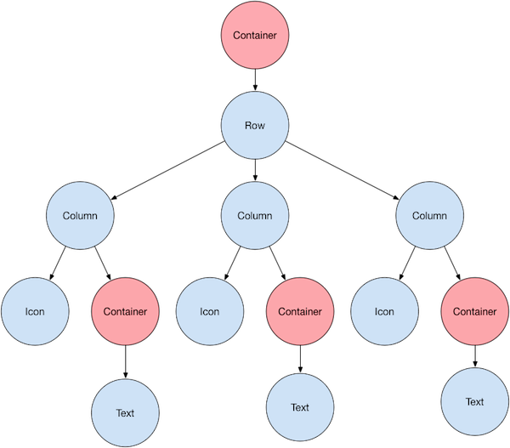
Flutter basic : Layouts 1/3
Flutter layout의 핵심 메커니즘 Widget
거의 모든것이 위젯 :이미지, 아이콘, 텍스트 등 보여지는 모든 것이 위젯. 심지어 레이아웃도 위젯
보여지지 않는 것들도 위젯 : rows, columns, grids …
>> https://docs.flutter.dev/development/ui/layout

Slide 14
Flutter basic : Layouts 2/3
위젯은 UI를 빌드하는 데 사용되는 클래스.
위젯은 레이아웃과 UI 요소 모두에 사용.
간단한 위젯을 구성하고 복잡한 위젯으로 확대.
보이는 위젯 몇가지 -> 1
Text
Image
Icon
레이아웃 위젯에 보이는 위젯추가 -> 2
Center
Container
페이지에 레이아웃 위젯추가 -> 3
Material widget
Material Design 을 기반을 하는 다양한 기능이 라이브러리화 되어있다
Material Design :
위키백과 : 플랫 디자인의 장점을 살리면서도 빛에 따른 종이의 그림자 효과를 이용하여 입체감을 살리는 디자인 방식을 말한다. 2014년 구글이 안드로이드 스마트폰에 적용하면서 널리 퍼지기 시작했다. 플랫 디자인과 마찬가지로 최소한의 요소만을 사용하여 대상의 본질을 표현하는 디자인 기법인 미니멀리즘(minimalism)을 추구한다.
https://material.io/
// 1
Text('Hello World'),
Image.asset(
'images/lake.jpg',
fit: BoxFit.cover,
),
Icon(
Icons.star,
color: Colors.red[500],
),
// 2
Center(
child: Text('Hello World'),
),
// 3
class MyApp extends StatelessWidget {
MyApp({Key? key}) : super(key: key);
@override
Widget build(BuildContext context) {
return MaterialApp(
title: 'Flutter layout demo',
home: Scaffold(
appBar: AppBar(
title: Text('Flutter layout demo'),
),
body: Center(
child: Text('Hello World'),
),
),
);
}
}

Slide 15
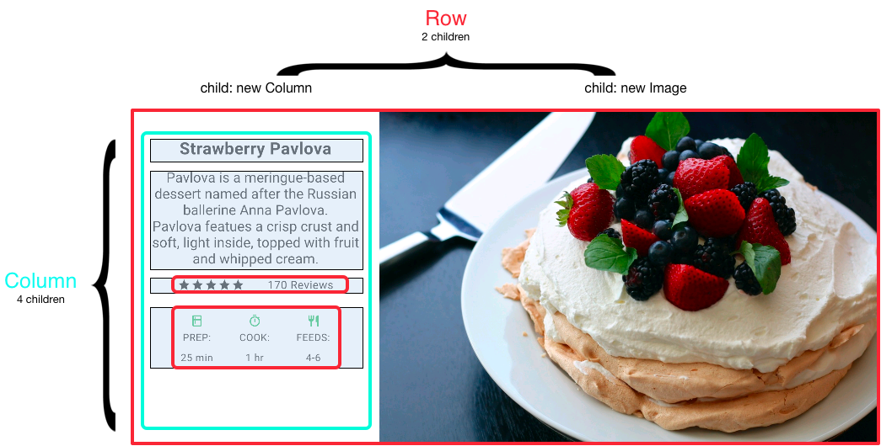
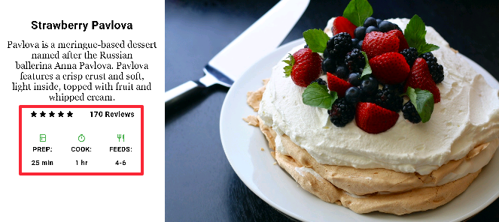
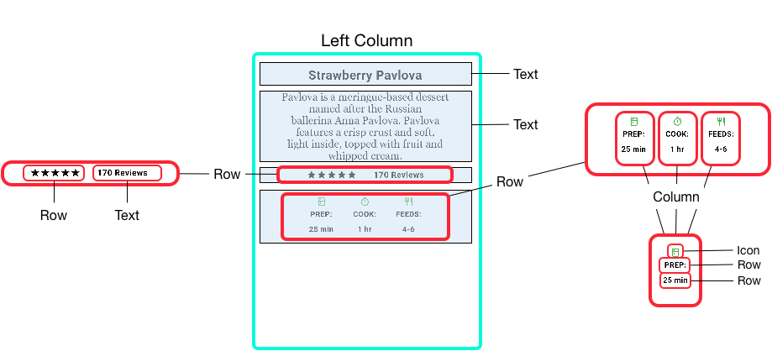
Flutter basic : Layouts 3/3
수직과 수평 레이아웃을 구성하는 위젯들
Row
Column

Slide 16


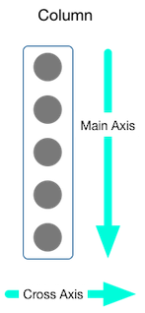
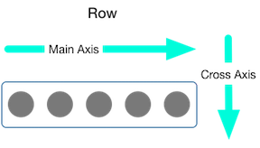
Flutter basic : Column, Row
Column
수직방향으로 위젯들을 나란히 배치
Row
수평방향으로 위젯들을 나란히 배치
공통
children 속성으로 위젯 배치
기본적으로 표시할 위젯의 크기만큼 영역차지
MainAxisSize, CrossAxisSize
max : 최대크기. 남은공간 모두차지
min : 최소크기. 포함된 콘텐츠의 크기만큼만 차지
MainAxisAlignment, CrossAxisAlignment
center : 가운데정렬
start : 왼쪽정렬
end : 오른쪽정렬
spaceEvenly, spaceBetween, spaceAround
Row(
mainAxisAlignment: MainAxisAlignment.spaceEvenly,
children: [
Image.asset('images/pic1.jpg'),
Image.asset('images/pic2.jpg'),
Image.asset('images/pic3.jpg'),
],
);
Column(
mainAxisAlignment: MainAxisAlignment.spaceEvenly,
children: [
Image.asset('images/pic1.jpg'),
Image.asset('images/pic2.jpg'),
Image.asset('images/pic3.jpg'),
],
);
Column
Row

Slide 17

Flutter basic : Packing widgets
Row(
mainAxisSize: MainAxisSize.min,
children: [
Icon(Icons.star, color: Colors.green[500]),
Icon(Icons.star, color: Colors.green[500]),
Icon(Icons.star, color: Colors.green[500]),
const Icon(Icons.star, color: Colors.black),
const Icon(Icons.star, color: Colors.black),
],
)
기본적으로 Row, Column 위젯은 주방향으로 최대의 공간을 차지
Children 항목에 위젯들을 연이어 배치하고 주방향의 사이즈를 최소화해주면 적당한 크기로 보여준다

Slide 18
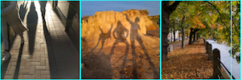
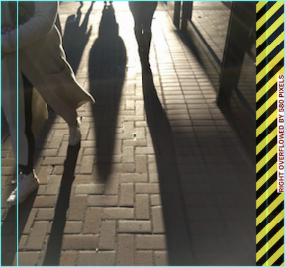
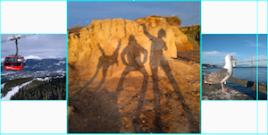
Flutter basic : Sizing widgets
Row(
crossAxisAlignment: CrossAxisAlignment.center,
children: [
Expanded(
child: Image.asset('images/pic1.jpg'),
),
Expanded(
child: Image.asset('images/pic2.jpg'),
),
Expanded(
child: Image.asset('images/pic3.jpg'),
),
],
);
Row(
crossAxisAlignment: CrossAxisAlignment.center,
children: [
Expanded(
flex: 1, // default
child: Image.asset('images/pic1.jpg'),
),
Expanded(
flex: 2,
child: Image.asset('images/pic2.jpg'),
),
Expanded(
child: Image.asset('images/pic3.jpg'),
),
],
);
레이아웃이 장치에 비해 클경우 overflow 발생
Expanded위젯으로 해결
자식의 위젯의 크기를 최대한 확장시켜준다
여러개사용할 경우 flex 정수값으로 비율지정: 기본값은 1

Slide 19
Flutter basic : Common layout widgets
대부분의 위젯은 자식을 갖는다
child, children
자주 사용되는 대표적인 레이아웃 위젯
Standard widgets
Container
GridView
ListView
Stack
Material widgets
Card
ListTile

Slide 20
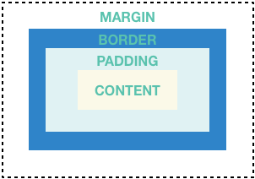
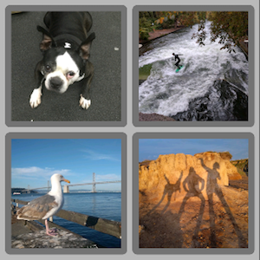
Flutter basic : Container
Widget _buildImageColumn() {
return Container(
decoration: BoxDecoration(
color: Colors.black26,
),
child: Column(
children: [
_buildImageRow(1),
_buildImageRow(3),
],
),
);
}
Widget _buildImageRow(int imageIndex) => Row(
children: [
_buildDecoratedImage(imageIndex),
_buildDecoratedImage(imageIndex + 1),
],
);
Widget _buildDecoratedImage(int imageIndex) => Expanded(
child: Container(
decoration: BoxDecoration(
border: Border.all(width: 10, color: Colors.black38),
borderRadius: BorderRadius.all(Radius.circular(8)),
),
margin: EdgeInsets.all(4),
child: Image.asset('images/pic$imageIndex.jpg'),
),
);
레이아웃만 형성하는 위젯
Container( color: Colors.red, width: 100, height: 100, padding: EdgeInsets.all(5.0), margin: EdgeInsets.all(5.0), )
패딩, 마진, 경계선
배경색, 배경이미지
한개의 자식위젯이 가능 : Row, Column 위젯을 사용하면 복수의 자식위젯 사용가능
https://github.com/flutter/website/tree/main/examples/layout/container

Slide 21
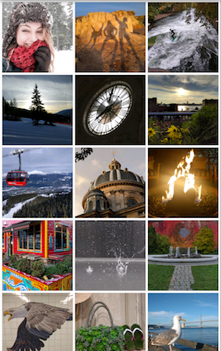
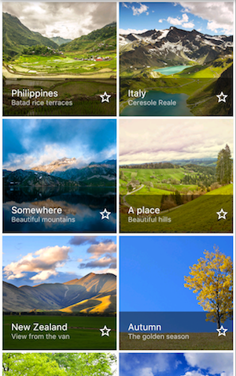
Flutter basic : GridView
Widget _buildGrid() => GridView.extent(
maxCrossAxisExtent: 150,
padding: const EdgeInsets.all(4),
mainAxisSpacing: 4,
crossAxisSpacing: 4,
children: _buildGridTileList(30));
// The images are saved with names pic0.jpg, pic1.jpg...pic29.jpg.
// The List.generate() constructor allows an easy way to create
// a list when objects have a predictable naming pattern.
List<Container> _buildGridTileList(int count) => List.generate(
count, (i) => Container(child: Image.asset('images/pic$i.jpg')));
2차원 리스트와 같은 레이아웃이 필요할때 사용
컨텐츠가 장치의 화면을 넘어설만큼 길다면 자동으로 스코롤 기능 작동
GridView.count : 컬럼의 수를 지정
GridView.extent : 타일의 최대 width(pixel) 지정
https://github.com/flutter/website/tree/main/examples/layout/grid_and_list

Slide 22
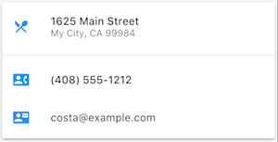
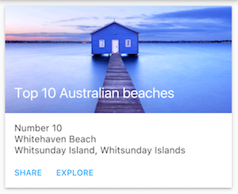
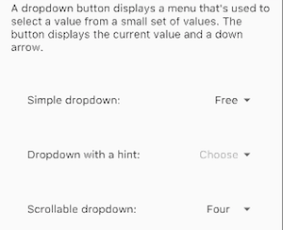
Flutter basic : Card, ListTile
Widget _buildCard() {
return SizedBox(
height: 210,
child: Card(
shape: RoundedRectangleBorder( borderRadius: BorderRadius.circular(18.0), ),
elevation: 5.0 // 그림자 깊이
child: Column(
children: [
ListTile(
title: Text(
'1625 Main Street',
style: TextStyle(fontWeight: FontWeight.w500),
),
subtitle: Text('My City, CA 99984'),
leading: Icon(
Icons.restaurant_menu,
color: Colors.blue[500],
),
),
Divider(),
ListTile(
title: Text(
'(408) 555-1212',
style: TextStyle(fontWeight: FontWeight.w500),
),
leading: Icon(
Icons.contact_phone,
color: Colors.blue[500],
),
),
ListTile(
title: Text('costa@example.com'),
leading: Icon(
Icons.contact_mail,
color: Colors.blue[500],
),
),
],
),
),
);
}
정보를 카드 형태로 보여줄 때 사용
Single child : Row, Column… 등의 children list를 갖는 위젯도 사용가능
카드의 내용은 스코롤 할 수 없다.
SizeBox위젯을 사용하여 카드의 크기를 조절 할 수 있다.
ListTile : 최대 3줄의 내용과 leading, trailing 아이콘으로 구성
https://github.com/flutter/website/tree/main/examples/layout/card_and_stack

Slide 23
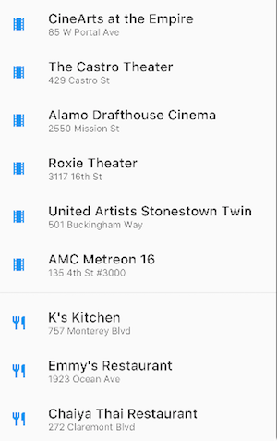
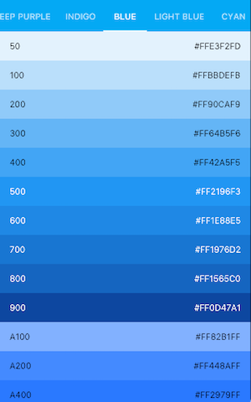
Flutter basic : ListView
Widget _buildList() {
return ListView(
children: [
_tile('CineArts at the Empire', '85 W Portal Ave', Icons.theaters),
_tile('The Castro Theater', '429 Castro St', Icons.theaters),
_tile('Alamo Drafthouse Cinema', '2550 Mission St', Icons.theaters),
_tile('Roxie Theater', '3117 16th St', Icons.theaters),
_tile('United Artists Stonestown Twin', '501 Buckingham Way',
Icons.theaters),
_tile('AMC Metreon 16', '135 4th St #3000', Icons.theaters),
const Divider(),
_tile('K\'s Kitchen', '757 Monterey Blvd', Icons.restaurant),
_tile('Emmy\'s Restaurant', '1923 Ocean Ave', Icons.restaurant),
_tile(
'Chaiya Thai Restaurant', '272 Claremont Blvd', Icons.restaurant),
_tile('La Ciccia', '291 30th St', Icons.restaurant),
],
);
}
ListTile _tile(String title, String subtitle, IconData icon) {
return ListTile(
title: Text(title,
style: const TextStyle(
fontWeight: FontWeight.w500,
fontSize: 20,
)),
subtitle: Text(subtitle),
leading: Icon(
icon,
color: Colors.blue[500],
),
);
}
Column과 비슷한 위젯
수평, 수직 리스트 모두 가능
리스트가 장치화면보다 커지면 자동으로 스코롤 기능 작동
ListView
https://github.com/flutter/website/tree/main/examples/layout/grid_and_list

Slide 24
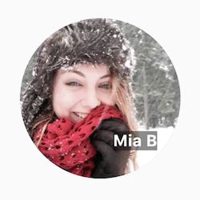
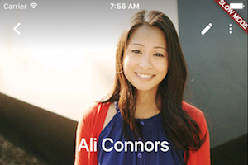
Flutter basic : Stack
Widget _buildStack() {
return Stack(
alignment: Alignment(0.6, 0.6),
children: [
CircleAvatar(
backgroundImage: AssetImage('images/pic.jpg'),
radius: 100,
),
Container(
decoration: BoxDecoration(
color: Colors.black45,
),
child: Text(
'Mia B',
style: TextStyle(
fontSize: 20,
fontWeight: FontWeight.bold,
color: Colors.white,
),
),
),
],
);
}
Stack
위젯 위에 다른 위젯을 놓고(겹치게) 싶을때 사용 : 이미지 위젯에서 많이 사용됨
스택 리스트에서 최초로 놓여지는 위젯이 base 위젯. 나머지 위젯들은 base위젯 위에 놓여진다
스택에 놓여진 컨텐츠는 스코롤 할 수 없다.
Render상자를 넘어서는 이미지는 잘라낼 수 있다(선택)
예: CircleAvatar위에 배경있는 Text위젯 사용
예: 이미지위에 gradient를 놓아 메뉴가 차별화 되도록 처리
https://github.com/flutter/website/tree/main/examples/layout/card_and_stack

Slide 25
Flutter basic : SingleChildScrollView, AppBar, TabBar, TabBarView
TabBar( controller: _tabController, tabs: [ 탭1, 탭2, ],
indicator: , //선택된 Tab 에 스타일 적용 시 사용 labelColor: Colors.white, //선택된 Tab 의 label 색상 unselectedLabelColor: Colors.black, //선택되지 않은 Tab 의 label 색상 ),
TabBarView( controller: _tabController, children: [ 탭1 화면, 탭2 화면, ], ),
TabBar
SingleChildScrollView
Column 으로 위젯을 나열할 때 화면의 크기를 벗어난경우 스코롤이 가능하도록 기능부여
AppBar
TabBar, TabBarView

Slide 26
Flutter basic : BottomNavigationBar
class MyHomePage extends StatelessWidget {
@override
Widget build(BuildContext context) {
return Scaffold(
appBar: AppBar(
title: Text('플러터 테스트'),
),
bottomNavigationBar: BottomNavigationBar(
items: [
BottomNavigationBarItem(
icon: Icon(Icons.home),
title: Text('Home'),
),
BottomNavigationBarItem(
icon: Icon(Icons.person),
title: Text('Profile'),
),
BottomNavigationBarItem(
icon: Icon(Icons.notifications),
title: Text('Notification'),
),
],
),
);
}
}
BottomNavigationBar
하단에 2~5개의 탭 메뉴를 구성할 수 있는 위젯. 각 탭을 클릭하여 화면을 전환 할 때 사용한다.
Scaffold의 프로퍼티 중에서 bottomNavigationBar 프러퍼티를 정의하고 items 프로퍼티에 BottomNavigationBarItem 위젯들을 나열한다. icon과 title 프로퍼티를 정의하여 간단히 하단 탭 바를 구성

Slide 27
Flutter basic : 버튼 위젯
RaiseButton(
child: Text('RaisedButton'),
color: Colors.orange,
onPressed: () {
// 실행될 코드
}
)
FlatButton(
child: Text(FlatButton'),
color: Colors.orange,
onPressed: () {
// 실행될 코드
}
)
IconButton( // 자식위젯이 없다
icon: Icon(Icons.add),
IconSize: 100,
color: Colors.orange,
onPressed: () {
// 실행될 코드
}
)
FloatingActionButton(
child: Icon(Icons.add),
onPressed: ( ) { }
)
RaisedButton : 입체감을 주는 버튼
FlatButton : 평평한 형태의 버튼
IconButton : 아이콘을 표시하는 버튼
FloatingActionButton : 입체감있는 둥근 버튼
Scaffold의 floatingActionButton 속성에서 사용하거나 단독사용가능
onPressed 속성의 값을 정의해야 버튼이 활성화된다

Slide 28
Flutter basic : 화면표시 위젯
Image.network('http://bit.ly/2Pvz4t8') // 이미지 URL
Image.asset('assets/sample.jpg')
Icon(
Icons.home,
color: Colors.red,
size: 60.0, // 기본값은 24.0
),
CircleAvatar(
child: Icon(Icons.person),
),
CircleAvatar(
backgroundImage: NetworkImage([이미지 URL]),
),
Text : 글자표시
Image : 이미지표시
Image.network
Image.asset
pubspec.yaml에 등록
flutter packages get 명령실행
Icon : 아이콘표시
Icons클래스를 사용하면 미리정의된 머티리언 아이콘들을 사용할 수 있다.
Progress : 데이터 로딩중과 같이 오래걸리는 작업을 할때 사용자에게 진행중임을 표시
CircularProgressIndicator() : 둥근형태
LinearProgressIndicator() : 선형태
CircleAvatar : 프로필화면을 만들때 사용하는 위젯. child를 원형으로 만든다
네트워크상의 이미지를 표시할때는 child가 아닌 backgroundImage속성을 사용

Slide 29
Flutter basic : etc
Align(
alignment: Alignment.bottomRight,
child: 위젯
)
SizedBox(
width: 100,
height: 100,
child: Container(
color: Colors.red
)
)
Padding : 안쪽 여백생성
여백크기는 EdgeInsets 클래스사용
EdgeInsets….
Align : 자식위젯의 정렬방향 설정
SizeBox : 자식위젯의 크기를 지정
child 값 없이 단독으로 사용하면 단순여백표시 가능
……..

Slide 30
Flutter basic : Layouts : 복잡한 구성은 분리해서 코딩
화면이 여러 위젯의 복잡한 구조로 구성되어 있다면 적당한 부분을 구분 하여 별도의 코드로 구성
var stars = Row(
mainAxisSize: MainAxisSize.min,
children: [
Icon(Icons.star, color: Colors.green[500]),
Icon(Icons.star, color: Colors.green[500]),
Icon(Icons.star, color: Colors.green[500]),
const Icon(Icons.star, color: Colors.black),
const Icon(Icons.star, color: Colors.black),
],
);
final ratings = Container(
padding: const EdgeInsets.all(20),
child: Row(
mainAxisAlignment: MainAxisAlignment.spaceEvenly,
children: [
stars,
const Text(
'170 Reviews',
style: TextStyle(
color: Colors.black,
fontWeight: FontWeight.w800,
fontFamily: 'Roboto',
letterSpacing: 0.5,
fontSize: 20,
),
),
],
),
);
const descTextStyle = TextStyle(
color: Colors.black,
fontWeight: FontWeight.w800,
fontFamily: 'Roboto',
letterSpacing: 0.5,
fontSize: 18,
height: 2,
);
final iconList = DefaultTextStyle.merge(
style: descTextStyle,
child: Container(
padding: const EdgeInsets.all(20),
child: Row(
mainAxisAlignment: MainAxisAlignment.spaceEvenly,
children: [
Column(
children: [
Icon(Icons.kitchen, color: Colors.green[500]),
const Text('PREP:'),
const Text('25 min'),
],
),
Column(
children: [
Icon(Icons.timer, color: Colors.green[500]),
const Text('COOK:'),
const Text('1 hr'),
],
),
Column(
children: [
Icon(Icons.restaurant, color: Colors.green[500]),
const Text('FEEDS:'),
const Text('4-6'),
],
),
],
),
),
);
>> https://docs.flutter.dev/development/ui/layout/tutorial

Slide 31
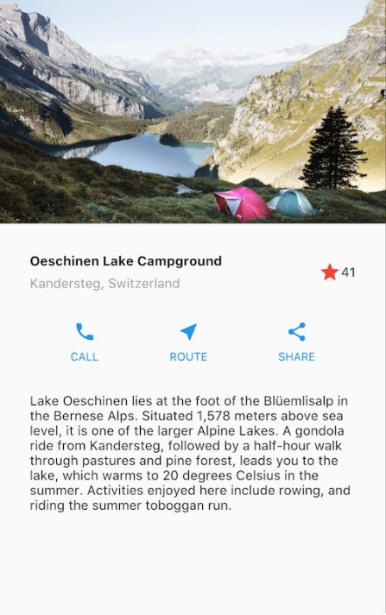
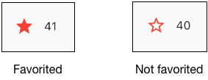
Flutter basic : stateless, statefull 위젯 개념
class FavoriteWidget extends StatefulWidget {
const FavoriteWidget({Key? key}) : super(key: key);
@override
_FavoriteWidgetState createState() => _FavoriteWidgetState();
}
class _FavoriteWidgetState extends State<FavoriteWidget> {
bool _isFavorited = true;
int _favoriteCount = 41;
@override
Widget build(BuildContext context) {
return Row(
mainAxisSize: MainAxisSize.min,
children: [
Container(
padding: EdgeInsets.all(0),
child: IconButton(
padding: EdgeInsets.all(0),
alignment: Alignment.centerRight,
icon: (_isFavorited ? Icon(Icons.star) : Icon(Icons.star_border)),
color: Colors.red[500],
onPressed: _toggleFavorite,
),
),
SizedBox(
width: 18,
child: SizedBox(
child: Text('$_favoriteCount'),
),
),
],
);
}
}
위젯은 stateless or stateful 이다.
만약 사용자와 상호작용하여 위젯이 변한다면 그것은 stateful 위젯이다.
Checkbox, radio, inkwell, …
Stateless 위젯은 결코 변하지 않는다.
Icon, IconButton, Text, …
Stateful widget
두개의 클래스 StatefulWidget, State를 사용하여 구현
위젯의 state(상태)가 변하면 state object setState()을 호출하고 framework는 화면을 다시 그린다
먼저 State관리를 어디서 할지를 결정
void _toggleFavorite() {
setState(() {
if (_isFavorited) {
_favoriteCount -= 1;
_isFavorited = false;
} else {
_favoriteCount += 1;
_isFavorited = true;
}
});
}

Slide 32


Flutter basic : navigation and routing
화면(페이지) 전환을 관리
버전별로 차이 : 2.0부터 Web에서의 페이지 전환을 고려
push, pop
Push : 스택 맨위에 요소추가
Pop : 스택 맨위에서 요소 제거
Navigator.push()로 화면전환
Navigator.push(context, MaterialPageRoute(builder: (context) => FirstScreen()));
Navigator.pushNamed()로 화면전환
Navigator.pushNamed(context, FirstScreen.routeName);
MaterialApp에서 routes를 정의해야한다
MaterialApp의 routes정의없이 사용하려면
Navigator.push( context, MaterialPageRoute(
settings: RouteSettings(name: SecondScreen.routeName), builder: (context) => SecondScreen(), ));
https://github.com/PoojaB26/NavigatorsDemo-Flutter/blob/master/lib/main.dart
named route를 사용하는 경우 인수전달은 Arguments 속성을 통해서.
전달받은 파라메터의 추출은 두가지 방법이 가능
build 단계에서 추출
final args = ModalRoute.of(context)!.settings.arguments as Class;
생성자를 통해서 파라메터 추출 : build 이전에 추출
이경우 사전에 MaterialApp의 onGenerateRoute항목에 인수를 받아서 전달하는 로직이 구현되어 있어야 한다.
차이점 : 전달받은 파라메터가 Build 이전에 필요한가?, 이후에 필요한가?
Animate a widget across screens
Navigate to a new screen and back
Navigate with named routes
Pass arguments to a named route
Return data from a screen
Send data to a new screen
한글설명-요약
한글설명-상세히
Navigator.of(context).pushNamed('/screen2');
Navigator.of(context).pop();

Slide 33
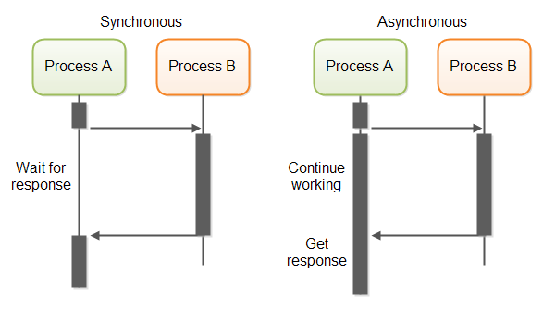
Flutter basic : 비동기
Flutter 는 단일 thread(프로세스 내에서 실행되는 흐름의 단위)방식
비동기 : 외부 데이터를 CRUD하는 동안에도 사용자가 자연스럽게 앱을 사용하도록 돕기위함
네트워크를 통해 데이터를 가져올때
DB에 쓰기할때
파일에서 데이터 읽기
비동기를 적용하려면 Future class, async, await 키워드 사용
비동기 함수를 만들려면 함수의 body에 async 추가
Await 키워드는 async 함수에서만 사용가능
동기 동작 : 동작이 완료될 때까지 다른 동작은 멈춤
비동기 동작 : 동작이 완료되기 전에도 다른 동작을 허용
future(소문자 f) : Future(대문자 F)의 인스탄스
비동기 동작 결과를 표현
두 상태중의 하나가 될 수 있다 : uncompleted, completed
future를 리턴하는 함수를 호출하면, 함수는 작업 할 것을 큐에 적재하고 uncompleted를 리턴
동작이 완료되면 값을 리턴하던가 에러를 리턴
https://dart.dev/codelabs/async-await

Slide 34
Flutter basic : 저장장치 : SharedPreference, SQLite, file
SharedPreference
Key-value 형태의 데이터를 디스크에 저장 : 예) 로그인때 ID/PW등을 저장
단순형태의 데이터 저장에 주로 사용
앱을 종료해도 값이 유지 : 파일에 저장되므로
SQLite
작은 SQL DB
SharedPreference에 비해 좀더 복잡한 데이터 저장에 사용
Select * from name_table where id=‘korea’ 등과같은 기본 sql 쿼리사용가능
Store key-value data on disk
Persist data with SQLite
Read and write files

Slide 35
Flutter basic : Networking & http
네트워크를 사용하려면 androidMainfest.xml파일에 퍼미션적용이 필요
Backend : https://jsonplaceholder.typicode.com
예) 기상청 API
<manifest xmlns:android...>
...
<uses-permission android:name="android.permission.INTERNET" /> <application ...
</manifest>
Delete data on the internet
Fetch data from the internet
Make authenticated requests
Parse JSON in the background
Send data to the internet
Update data over the internet

Slide 36
Flutter basic : JSON & serialization
encoding : 데이터구조를 문자열로 바꾸는 것 (서버에서 모바일로 데이터 전송때)
Decoding : encoding의 반대, 문자열을 데이터 구조로 변경
Serialization :데이터 구조를 보다 읽기쉬운 형식으로 변환하는과정
메뉴얼방식 vs 코드자동생성방식
소규모 프로젝트 -> 수동 / 중대형 프로젝트 -> 자동
JSON(Java Script Object Notation) : 데이터를 저장, 전송할때 많이 사용하는 경량DATA 교환 형식 – 데이터 표형 방식의 하나
사람, 컴퓨터 모두 이해하고 쉽고 용량이 작아서 많이 사용
Key-value형태도 가능
문자열은 항상 따옴표를 사용
JSON 변환 도구 : https://app.quicktype.io/
{
"firstName": "Kwon",
"lastName": "YoungJae",
"email": "kyoje11@gmail.com",
"hobby": ["puzzles","swimming"],
“favorite numbers”, [7, 12, 100],
“single” : true
}
https://docs.flutter.dev/development/data-and-backend/json#code-generation
1. Serializing JSON inline
Map<String, dynamic> user = jsonDecode(jsonString); // 런타임전에는 타입을 알수없다
print('Howdy, ${user['name']}!');
print('We sent the verification link to ${user['email']}.');
2. Serializing JSON inside model classes
class User {
final String name;
final String email;
User(this.name, this.email);
User.fromJson(Map<String, dynamic> json)
: name = json['name'],
email = json['email'];
Map<String, dynamic> toJson() => {
'name': name,
'email': email,
};
}
Map<String, dynamic> userMap = jsonDecode(jsonString);
var user = User.fromJson(userMap);
print('Howdy, ${user.name}!');
print('We sent the verification link to ${user.email}.');

Slide 37
실습
Codelabs
Good for beginners
Basic Flutter layout concepts : layout을 dart pad로 실습(Row, Column, Flexible, Expanded, SizeBox, Spacer, Text, Icon, Image,
Write your first Flutter app, part 1 : scroll
Write your first Flutter app, part 2 : 좋아요 클릭 & 북마크
Building beautiful UIs with Flutter : (한글) 적응형 UI, 테마적용, 애니메이션
UI 실습
Designing a Flutter UI
MDC-101 Flutter: Material Components (MDC) Basics : (쇼핑몰) 로그인화면, TextField
MDC-102 Flutter: Material Structure and Layout : (쇼핑몰) 상품리스트
MDC-103 Flutter: Material Theming with Color, Shape, Elevation, and Type : (쇼핑몰) Material 컬러변경, 스타일 변경, shape 변경
MDC-104 Flutter: Material Advanced Components : (쇼핑몰) shape, motion

Slide 38






레이아웃 실습
실습
내이름
실습
화면 레이아웃
하트 클릭하면 색깔 바뀌게
Let’s go
내이름
Let’s go
Number 10
Free Camping
Number 10
Free Camping
내이름
Let’s go
Number 10
Free Camping

Slide 39
구구단 실습

